Slide 1
Föräldramöte 8/9 2022
Genomgång inför säsongen 2022-2023

Slide 2
Dagens punkter:
Klubbchefen informerar
Ledare+ träningar
Arbetsschema VPC
Ungdomsgruppen, Lagföräldrar, VPC-representanter
Åtaganden säsongen 2022-2023
Övrigt

Slide 3
Ledare + Träningar
Träningar är:
Måndagar 18:00-19:15 LF-hallen
Onsdagar 18:15-19:30, UW-hallen (tillsammans med P09)
Torsdag 16:00-17:15, LF-hallen (Högstadieträning)
Torsdagar 17:15-18:30, UW-hallen (tillsammans med P09)
Samling 30 min innan träning för uppvärmning i korridoren, så träningen kan köra igång direkt inne i hallen.
I år kommer Fredrik, Jan & Jonny vara tränare.
Notes:
Tjejerna kommer att ha Mikael Fredriksson (dam a-lagets tränare) som tränare
Killarna kommer att ha Felix Magnusson (juniortränare på herrsidan) och Jesper Myrlund (herr a-lagets tränare)
Dessa träningar är frivilliga, men ersätter inte ordinarie träning.
Dessa skall ej vara så intensiva & jobbiga, så man lätt skall orka träna två pass på raken.

Slide 4
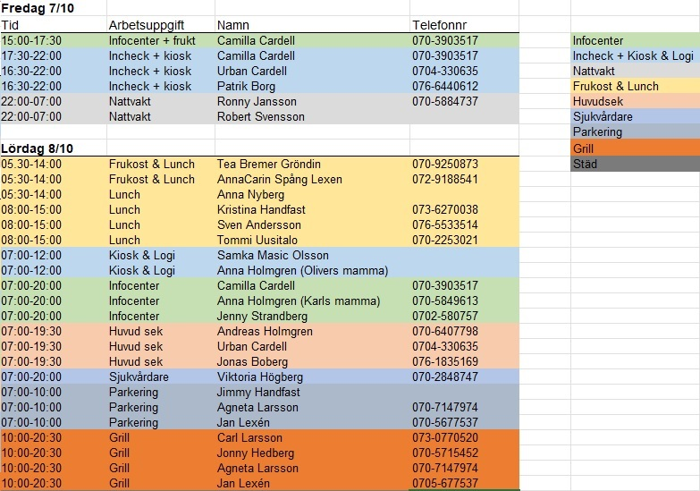
Arbetsschemat VPC 2022
Notes:
Har flyttat runt föräldrar för att få ihop de viktigaste åtagandena. Städet kommer P12 att sköta.
Hoppas att alla är ok med detta.

Slide 5
Ungdomsgruppen, Lagföräldrar, VPC kommittén
2 representanter – Jonas Boberg & ?
Lagföräldrar – Camilla Cardell & Agneta Larsson
VPC kommittén – Andreas Holmgren, Agneta Larsson & Camilla Cardell
Notes:
Vi har en plats i Ungdomsgruppen som måste fyllas snarast. Uppstartsmöte är: Tisdag 13/9 kl 18

Slide 6
Åtagande säsongen 2022-2023
Sekretariatet hemmamatcher
Matchansvariga A-lagsmatcher
Arena ansvariga
Uppesittarlotter

Slide 7
Sekretariat, Arenaansvariga & Matchansvariga
Sekretariatet hemma matcher
Arenaansvariga + matchansvariga
7/10 Matchansvariga
15/10 Arenaansvariga
10/12 Arenaansvariga
27/1 Matchansvarig
Vårens tider för arenaansvar kommer senare.
13/11 28/1
26/11 11/2
10/12 4/3
13/1 18/3

Slide 8
Övrigt
Notes:
Fadderverksamhet – spelare från a-lagen kommer medverkar vid vissa träningar.

